Slide 1




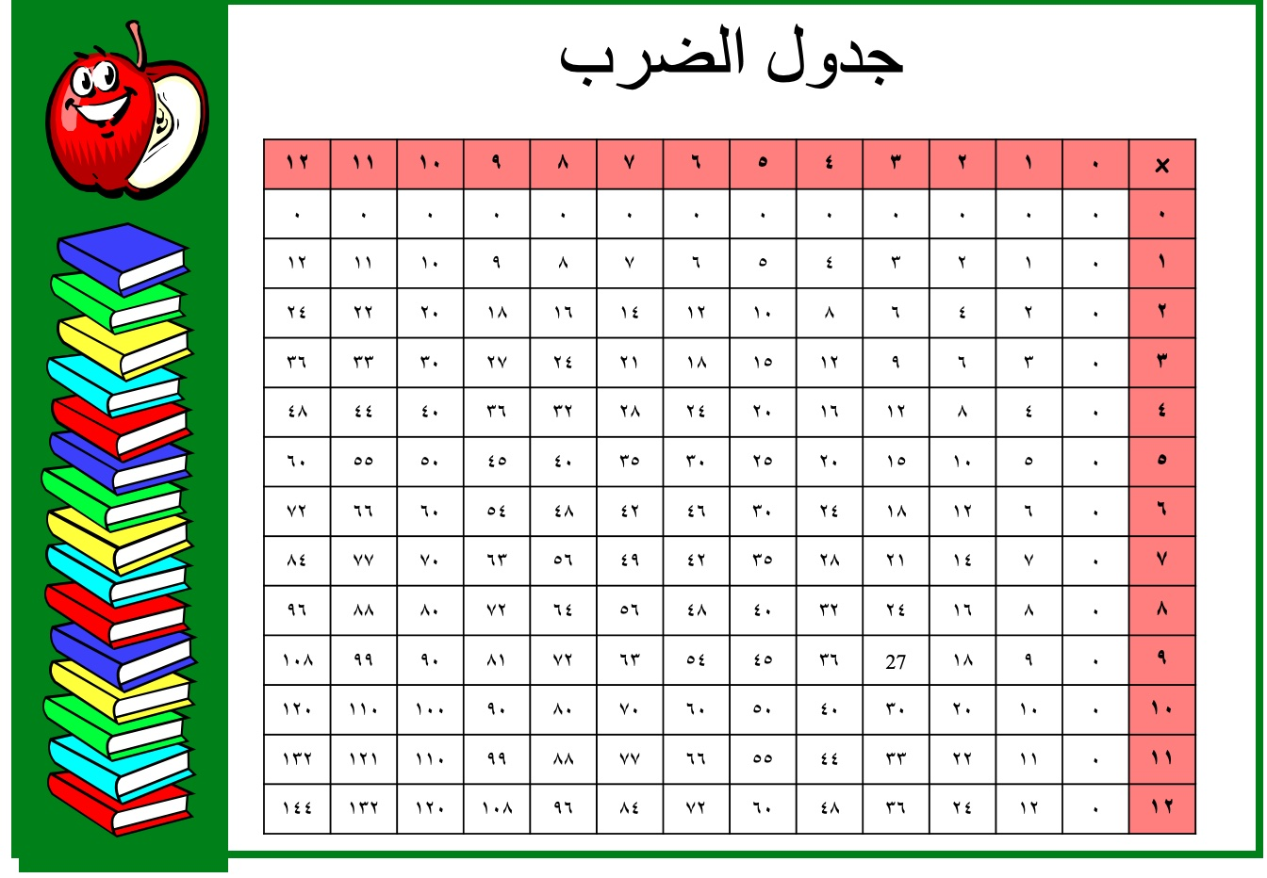










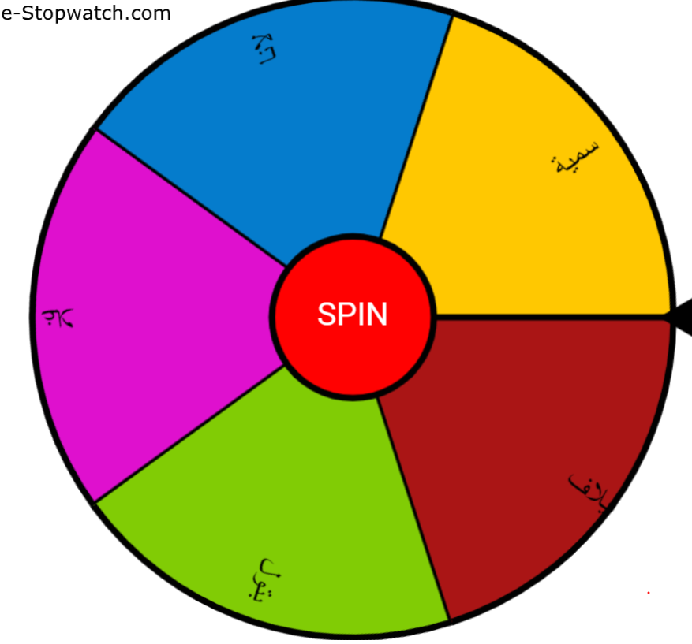

التاريخ / / ١٤٤هـ
رقم الصفحة :
٢-٣
تمثيل المعادلات الخطية بيانيا
فيما سبق
درست تمثيل العلاقة
بين الكميات والمعادلات
Empty classroom vector
والان
اميز المعادلة الخطية
واحدد مقطعيها السيني
والصادي
امثل المعادلات الخطية بيانيا

Slide 2
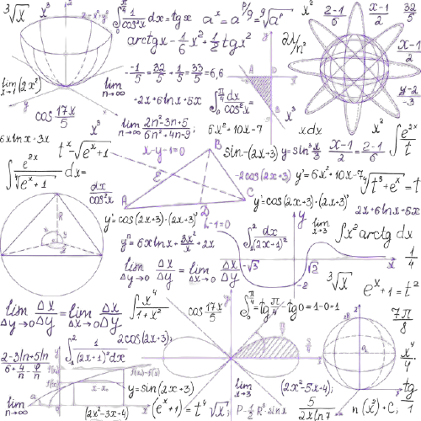

٢-٣
تمثيل المعادلات الخطية بيانيا

Slide 3


مفهوم رياضي
تمييز المعادلات الخطية
إذا تشابهت حدود المعادلة مع حدود الصورة القياسية فإن المعادلة خطية
متشابهان
الصورة القياسية
أ س + ب ص = جـ
متشابهان
ص = ٤ ــ ٣ س
متشابهان
أي أن المعادلة خطية

Slide 4
مفهوم رياضي
أ س + ب ص = جـ
صـ٦٣
٣ س + ٤ ص = ــ ٥
أ س + ب ص = جـ
٣
أ =
أ س + ب ص = جـ
٤
ب =
ــ ٥
جـ =

Slide 5
مفهوم
حالات الصورة القياسية للمعادلة الخطية
تمييز المعادلات الخطية
أ س + ب ص = ٠
ب ص = جـ
أ س = جـ
أ س + ب ص = جـ
٣ س + ٢ ص = ٠
٢ ص = ١١
٣س = ١١
٣ س + ٢ ص = ١١

Slide 6
تحقق من فهمك
ص = ــ ١
١
٣
نكتب المعادلة بالصورة القياسية
صـ٦٣
الصورة القياسية
ب ص = جـ
ص = ــ ١
١
٣
٠
أ =
١
ب =
٣
ــ ١
جـ =
أي أن المعادلة خطية

Slide 7
مثال
حدد إذا كانت المعادلة فيما يأتي خطية أم لا ، وإذا كانت كذلك فاكتبها بالصورة القياسية
ص = ٤ ــ ٣ س
صـ٦٣
الصورة القياسية
أس + ب ص = جـ
نكتب المعادلة بالصورة القياسية
٣ س + ص = ٤
٣
أ =
أي أن المعادلة خطية
١
ب =
٤
جـ =

Slide 8
تحقق من فهمك
حدد إذا كانت المعادلة فيما يأتي خطية أم لا ، وإذا كانت كذلك فاكتبها بالصورة القياسية
صـ٦٣
الصورة القياسية
أ س + ب ص = جـ
غير متشابهين
ص = س^{٢} ــ ٤
أي أن المعادلة ليست خطية

Slide 9
تاكد
حدد إذا كانت المعادلة فيما يأتي خطية أم لا ، وإذا كانت كذلك فاكتبها بالصورة القياسية
١/ صـ٦٧
الصورة القياسية
أس + ب ص = جـ
س = ص ــ ٥
الحدود متشابهة
أي أن المعادلة خطية

Slide 10
تاكد
حدد إذا كانت المعادلة فيما يأتي خطية أم لا ، وإذا كانت كذلك فاكتبها بالصورة القياسية
٢/صـ٦٧
الصورة القياسية
أس + ب ص = جـ
ــ ٢ س ــ ٣ = ص
الحدود متشابهة
أي أن المعادلة خطية

Slide 11
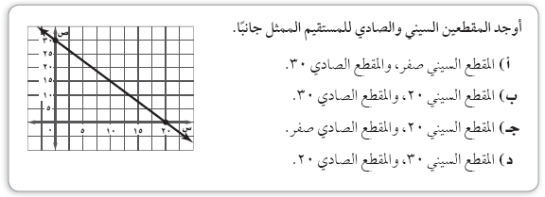
مثال
المقطع الصادي
صـ٦٤
( ٠ ، ٣٠ )
●
( ٢٠ ، ٠ )
●
المقطع السيني

Slide 12
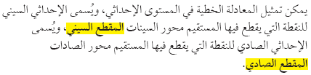
مثال
صـ٦٣
ص
المقطع الصادي
المقطع السيني
٩
المقطع السيني =
( ٠ ، ٥ )
●
٥
المقطع الصادي =
( ٩ ، ٠ )
●
س

Slide 13
مثال
حالة خاصه
ص
س = ٠
كل الأعداد الحقيقية الواقعة على المحور السيني
المقطع السيني =
●
●
●
●
كل الأعداد الحقيقية الواقعة على المحور الصادي
المقطع الصادي =
●
●
ص = ٠
●
●
●
●
●
●
●
س
●

Slide 14
صـ٦٤
مثال
المقطع الصادي
( ٠ ، ٣٠ )
●
( ٢٠ ، ٠ )
●
المقطع السيني

Slide 15
صـ٦٣
مثال
ص
المقطع الصادي
المقطع السيني
٩
المقطع السيني =
( ٠ ، ٥ )
●
٥
المقطع الصادي =
( ٩ ، ٠ )
●
س

Slide 16
مثال
حالة خاصه
ص
كل الأعداد الحقيقية الواقعة على المحور السيني
المقطع السيني =
س = ٠
●
●
كل الأعداد الحقيقية الواقعة على المحور الصادي
المقطع الصادي =
●
●
●
●
ص = ٠
●
●
●
●
●
●
●
س
●

Slide 17
صـ٦٤
تحقق من فهمك
( ٠ ، ٣ )
●
المقطع الصادي
لا يوجد مقطع سيني
المستقيم لا يقطع المحور السيني

Slide 18
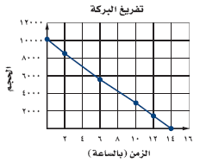
مثال
إيجاد المقطعين السيني والصادي
صف مدلول كل من المقطعين في التمثيل البياني .
يعني المقطع الصادي ١٠٠٨٠ أن كمية الماء تقدر بـ ١٠٠٨٠ لترا في الزمن صفر
أي أن الماء لم يفرغ بعد
يعني المقطع السيني ١٤ أن كمية الماء بعد ١٤ ساعة سيكون صفرا
أي أن البركة قد فرغت تماما

Slide 19
صـ٦٥
تحقق من فهمك
المقطع الصادي ٢٤٨ ويعني أن منزلهم يبعد عن المزرعة ٢٤٨ كلم
المقطع السيني هو قيمة س عندما ص = ٠
المقطع السيني ٤ ويعني أن عائلة أحمد وصلت إلى المزرعة بعد أربع ساعات
المقطع الصادي هو قيمة ص عندما س = ٠

Slide 20
٥/صـ٦٧
تاكد
المقطع الصادي ــ ٤
ويعني أن درجة الحرارة أربع درجات تحت الصفر عند الزمن صفر
المقطع السيني ٢٥
ويعني أن درجة الحرارة سوف تصل إلى الصفر بعد ٢٥ دقيقة

Slide 21
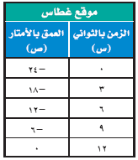
تاكد
٦/صـ٦٧
المقطع الصادي ــ ٢٤
ويعني أن الغطاس على عمق ٢٤م تحت سطح الماء عند الزمن صفر
المقطع السيني ١٢
ويعني أن الغطاس سوف يكون على سطح الماء بعد ١٢ ثانية

Slide 22
مثل المعادلة ــ س + ٢ ص = ٣ بيانيا باستعمال المقطعين السيني والصادي .
تحقق من فهمك
لإيجاد المقطع السيني نضع ص = ٠
ص
ص
ــ س + ٢ = ٣
صـ٦٦
( ٠ )
( ٠ )
ــ س + = ٣
س = ــ ٣
المستقيم يقطع المحور السيني في ــ ٣
لإيجاد المقطع الصادي نضع س = ٠
س
( ٠ )
●
ــ + ٢ ص = ٣
●
س
٢ ص = ٣
٠ +
ص = ١.٥
المستقيم يقطع المحور الصادي في ١.٥

Slide 23
مثل المعادلة ص = ــ س ــ ٥ بيانيا باستعمال المقطعين السيني والصادي .
تحقق من فهمك
ص
لإيجاد المقطع السيني نضع ص = ٠
( ٠ )
صـ٦٦
ص
= ــ س ــ ٥
س = ــ ٥
المستقيم يقطع المحور السيني في ــ ٥
●
س
لإيجاد المقطع الصادي نضع س = ٠
س
( ٠ )
ص = ــ ــ ٥
●
ص = ــ ٥
المستقيم يقطع المحور الصادي في ــ ٥

Slide 24
مثال
التمثيل البياني بتكوين جدول
مثل المعادلة ص = س + ٤ بيانيا بتكوين جدول .
ص
اختر لـ س عددين من عندك ولتكن ١ ، ٢
( ٢ ، ٦ )
س
ص
( س ، ص )
●
٢
١
●
٦
٥
( ١ ، ٥ )
( ٢ ، ٦ )
( ١ ، ٥ )
س

Slide 25
تحق من فهمك
مثل المعادلة س = ٣ بيانيا بتكوين جدول .
ص
صـ٦٦
●
س = ٣ تعني أن س ثابتة وتساوي ٣
( ٣ ، ٧ )
اختر من عندك عددين لـ ص وضعهما في الجدول
س
ص
( س ، ص )
٣
٣
●
٧
٢
( ٢ ، ٢ )
( ٣ ، ٧ )
( ٣ ، ٢ )
س

Slide 26
تحقق من فهمك
مثل المعادلة ٢ س ــ ص = ٢ بيانيا بتكوين جدول .
صـ٦٦
ص
اختر لـ س عددين من عندك ولتكن ٢ ، ٤
●
( ٤ ، ٦ )
س
ص
( س ، ص )
٤
٢
٦
٢
( ٤ ، ٦ )
( ٢ ، ٢ )
●
( ٢ ، ٢ )
س

Slide 27
تحقق من فهمك
مثل المعادلة ص = ــ ٢ بيانيا بتكوين جدول .
ص
ص = ــ ٢ تعني أن ص ثابتة وتساوي ــ ٢
اختر من عندك عددين لـ س وضعهما في الجدول
س
ص
( س ، ص )
٥
ــ ١
ــ ٢
ــ ٢
س
( ٥ ، ــ ٢ )
( ــ ١ ، ــ ٢ )
●
●
( ــ ١ ، ــ ٢ )
( ٥ ، ــ ٢ )

Slide 28
تاكد
حدد إذا كانت المعادلة فيما يأتي خطية أم لا ، وإذا كانت كذلك فاكتبها بالصورة القياسية
ــ ٤ ص + ٦ = ٢
٣/صـ٦٧
الصورة القياسية
ب ص = جـ
نجمع الحدود المتشابهة
ص = ١
الحدود متشابهة
أي أن المعادلة خطية

Slide 29
تاكد
حدد إذا كانت المعادلة فيما يأتي خطية أم لا ، وإذا كانت كذلك فاكتبها بالصورة القياسية
٤/صـ٦٧
الصورة القياسية
أس + ب ص = جـ
الحدود متشابهة
أي أن المعادلة خطية

Slide 30
مثل المعادلة ٢ س ــ ٥ ص =١ بيانيا باستعمال المقطعين السيني والصادي .
تأكد
ص
لإيجاد المقطع السيني نضع ص = ٠
٧/صـ٦٧
( ٠ )
ص
٢ س ــ ٥ = ١
+( ٠ )
٢ س = ١
س = ٥
المستقيم يقطع المحور السيني ٥
●
س
لإيجاد المقطع الصادي نضع س =٠
●
س
( ٠ )
٢ ــ ٥ص = ١
ــ ٥ ص = ١
()
ص = ــ٢
المستقيم يقطع المحور الصادي في ــ ٢

Slide 31
تاكد
مثل المعادلة س + ٢ ص = ٤ بيانيا بإنشاء جدول .
٨/صـ٦٧
ص
اختر من عندك عددين لـ س وضعهما في الجدول
س
ص
( س ، ص )
٢
٠
١
٢
●
( ٢ ، ١ )
( ٠ ، ٢ )
( ٢ ، ١ )
( ٠ ، ٢ )
●
س

Slide 32
تدرب
حدد إذا كانت المعادلة فيما يأتي خطية أم لا ، وإذا كانت كذلك فاكتبها بالصورة القياسية
٩/صـ٦٧
الصورة القياسية
أس + ب ص = جـ
غير متشابهين
٥ س + ص^{٢} = ٢٥
أي أن المعادلة ليست خطية

Slide 33
تدرب
حدد إذا كانت المعادلة فيما يأتي خطية أم لا ، وإذا كانت كذلك فاكتبها بالصورة القياسية
١٠/صـ٦٧
الصورة القياسية
أس + ب ص = جـ
٨ + ص = ٤ س
الحدود متشابهة
أي أن المعادلة خطية

Slide 34
تدرب
١١/صـ٦٧
حدد إذا كانت المعادلة فيما يأتي خطية أم لا ، وإذا كانت كذلك فاكتبها بالصورة القياسية
الصورة القياسية
أس + ب ص = جـ
غير متشابهين
٩ س ص ــ ٦ س = ٧
أي أن المعادلة ليست خطية

Slide 35
تدرب
١٥/صـ٦٧
أوجد المقطعين السيني والصادي لما يلي :
المقطع الصادي ٤
المقطع السيني ٣

Slide 36
تدرب
أوجد المقطعين السيني والصادي لما يلي :
١٦/صـ٦٧
المقطع السيني ــ ٢
المقطع الصادي ٢

Slide 37
١٧/صـ٦٧
مثل المعادلة ص = ٤ + ٢ س بيانيا باستعمال المقطعين السيني والصادي .
تدرب
لإيجاد المقطع السيني نضع ص = ٠
ص
( ٠ )
ص
= ٤ + ٢ س
ــ ٤ = ٢ س
ــ ٢ = س
●
المستقيم يقطع المحور السيني في ــ ٢
●
س
لإيجاد المقطع الصادي نضع س = ٠
س
( ٠ )
ص = ٤ + ٢
ص = ٤
المستقيم يقطع المحور الصادي في ٤

Slide 38
تدرب
مثل المعادلة ٣ س = ص بيانيا بإنشاء جدول .
١٨/صـ٦٧
ص
اختر لـ س عددين من عندك ولتكن ١ ، ٢
( ٢ ، ٦ )
س
ص
( س ، ص )
●
٢
١
٦
٣
( ٢ ، ٦ )
( ١ ، ٣ )
●
( ١ ، ٣ )
س

Slide 39
راتب أيمن الشهري ٦٠٠٠ريال ويتقاضى عمولة قدرها ٥٠٠ ريال عن كل سيارة يبيعها
تدرب
مثل بيانيا المعادلة التي تمثل الدخل الشهري إذا باع س سيارة .
استعمل التمثيل البياني لتقدير عدد السيارات ليكون دخله الشهري ٢١٠٠٠ ريال
عدد السيارات = س
ص
س | ص
٢١٠٠٠
●
الدخل = ص
●
٩٠٠٠
٦
١٨٠٠٠
١٥٠٠٠
●
١٢٠٠٠
١٢
المعادلة هي :
١٢٠٠٠
●
١٥٠٠٠
١٨
٩٠٠٠
●
ص = ٥٠٠ س + ٦٠٠٠
س
١٨٠٠٠
٢٤
٦
١٢
١٨
٢٤
٣٠
٢١٠٠٠
٣٠
عدد السيارات = ٣٠ سيارة

